Slide 1

- DCC136 -
Algoritmos Construtivos
– Heurísticas de Construção –
(CONTINUAÇÃO….)

Slide 2
Conceitos Comuns
Roteiro
  Algoritmo de Construção
  Algoritmo Guloso
  Algoritmo Guloso randomizado, adaptativo, reativo

Slide 3
Métodos Construtivos
Algoritmo GULOSO
  Seleciona-se o elemento que minimiza o incremento no custo da solução parcial de tal forma que ao final se obtenha uma solução viável.
  Algoritmo míope: enxerga somente o custo ou benefício associado ao próximo passo. Considera apenas a próxima decisão.
Algoritmo ALEATÓRIO

Slide 4
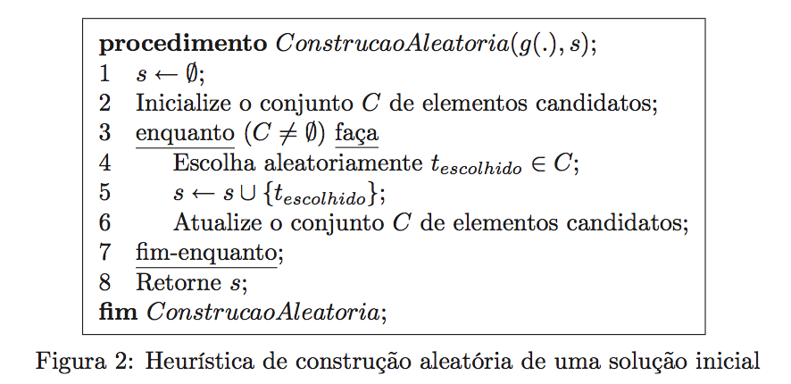
Métodos Construtivos

Slide 5
Métodos Construtivos
Algoritmo GULOSO x ALEATÓRIO
  Qualidade x Tempo processamento

Slide 6
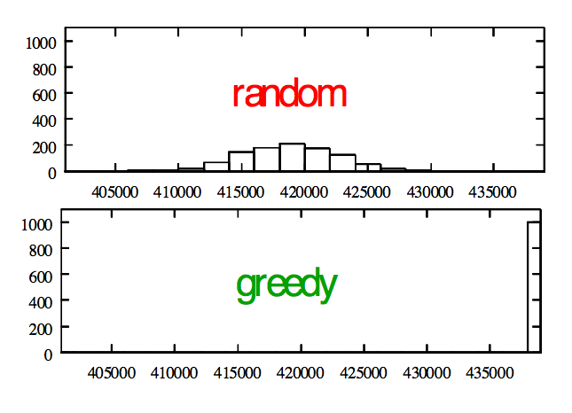
Métodos Construtivos

Slide 7
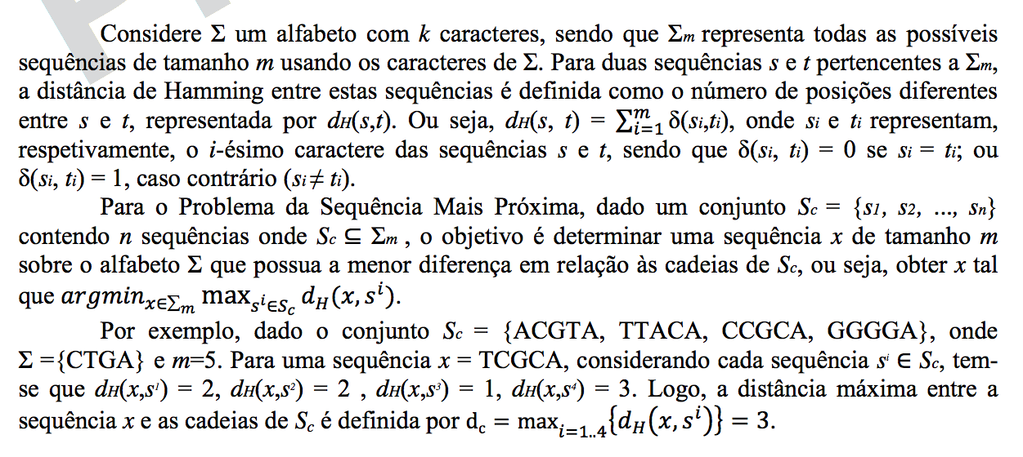
Métodos Construtivos
Problema da Sequência mais Próxima

Slide 8
Métodos Construtivos
Para o PSP
  Guloso
  Aleatório
  Adaptativo

Slide 9
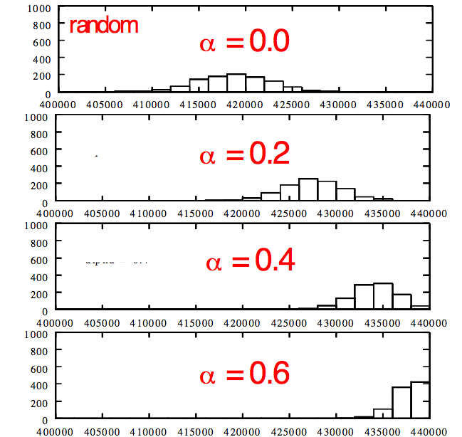
Métodos Construtivos
Semi-guloso

Slide 10
Métodos Construtivos
Guloso Aleatorizado
  Algoritmo guloso encontra sempre a mesma solução para um dado problema, exceto por eventuais empates.
  A aleatorização permite alcançar diversidade nas soluções encontradas.
  Criar uma lista de candidatos e forçar uma escolha aleatória a cada iteração.

Slide 11
Métodos Construtivos
Guloso Aleatorizado
  A qualidade da solução obtida depende da qualidade dos elementos na lista de candidatos
  A diversidade das soluções encontradas depende da cardinalidade da lista

Slide 12
Métodos Construtivos
Guloso Aleatorizado
  Casos extremos:
    algoritmo guloso puro
    solução gerada aleatoriamente

Slide 13
Métodos Construtivos
Guloso Aleatorizado
  Na estratégia gulosa os elementos candidatos são classificados segundo uma heurística gulosa.
  No guloso aleatorizado um subconjuntos dos melhores elementos são inseridos na lista restrita de candidatos - LRC.
  Para determinar elementos a serem inseridos na LRC pode-se considerar Qualidade ou Quantidade.

Slide 14

Métodos Construtivos
Guloso Aleatorizado
  Qualidade
    Parâmetro p que representa número máximo de elementos na LRC
    p melhores elementos são inseridos na LRC
  Quantidade
    Para ser incluído na lista, verifica-se qualidade do candidato.
    Considerando c_max e c_min os valores máximo e mínimo associado aos candidatos, o limite pode ser definido como:

Slide 15
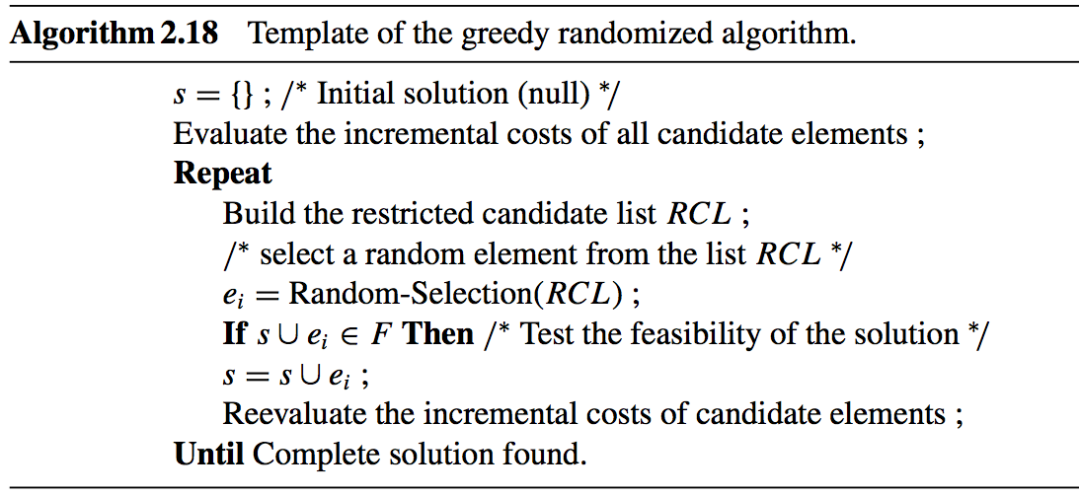
Métodos Construtivos

Slide 16
Métodos Construtivos
Estratégia Reativa
  Estratégia para ajuste de parâmetro (grau de aleatoriedade).

Slide 17

Dúvidas
Perguntas ou comentários?
Luciana Brugiolo Gonçalves
lbrugiolo@ice.ufjf.br

Slide 18
Referências
EL-GHAZALI TALBI. Metaheuristics: From Design to Implementation, Wiley, 2009.
Notas de aula do prof Celso Ribeiro (UFF).
Notas do prof. Maurício Resende (AT&T).

Slide 19
TRABALHO
TRABALHO 1 (continuação):
  The capacitated team orienteering problem
    Propor um algoritmo guloso adaptativo aleatorizado para o CTOP.

